Slide 1


স্বাগতম

Slide 2
পাঠ পরিচিতি
বিষয়ঃ প্রাথমিক বিজ্ঞানশ্রেণিঃ পঞ্চম
পাঠশিরনাম: সুস্থ জীবনের জন্য খাত্য
পাঠ্যাংশ: জাঙ্কফুড ( পৃষ্ঠা—39-40)

Slide 3
শিখনফল
৮.৪.১. জাঙ্কফুড দেহের জন্য ক্ষতিকর তা বলতে পারবে ।

Slide 4
আবেগ সৃষ্টি ও পাঠ ঘোষনা
খাদ্য সংক্রান্ত গান

Slide 5
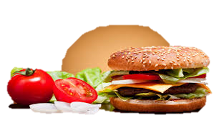
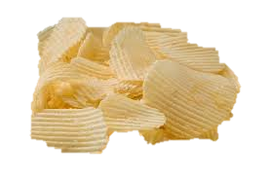
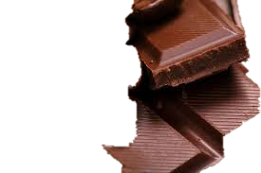

জাঙ্কফুড

Slide 6
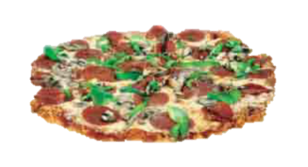
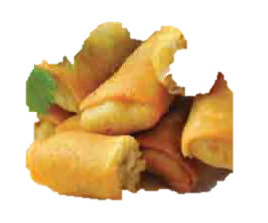

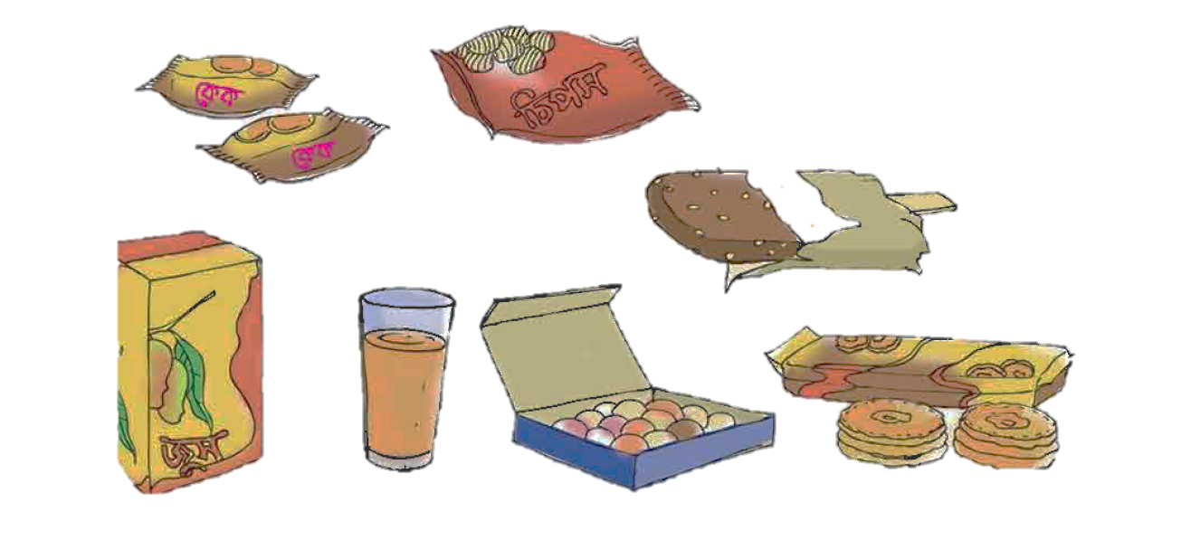
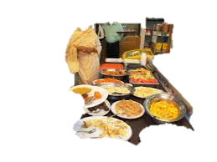
জাঙ্কফুড

Slide 7
দলীয় কাজ
গোলাপ দলঃ জাঙ্কফুড জাতীয় ৫ টি খাদ্যের নাম।
শিউলি দলঃ জাঙ্কফুড জাতীয় খাদ্যের ৩ টি ক্ষতিকর দিক।

Slide 8
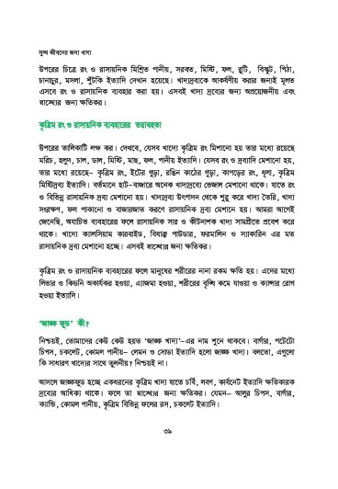

শিক্ষার্থীদের নীচুস্বরে পাঠটি পড়তে দেব। (পৃষ্ঠাঃ ৩৯-৪০)।

Slide 9
মূল্যায়ন
১.জাঙ্কফুড বলতে তোমরা কী বোঝ,তা লিখ।
২. জাঙ্কফুড খেলে কি কি ক্ষতি হতে পারে লিখ।

Slide 10
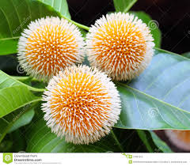
ধন্যবাদ

